Slide 1
www.PPT818.com

Slide 2
晚会流程
1.回首20XX
2.展望未来
3.才艺汇演
4. 颁奖典礼

Slide 3
领导寄语
20XX年，是我们公司为新一轮发展积蓄力量的重要一年，是我们乘风破浪、克难而进，发展成果丰硕的一年。
好的企业，不仅重视对外的发展合作，更在于追求优秀、完善的团队建设。”这是董事长对企业发展的一贯要求。 让客户全心满意、信赖，让员工发挥创新精神，是我们公司的企业核心动力，也是持续发展的永恒主题。企业的发展离不开客户的支持、员工的努力。在曾经共同奋斗的岁月里，是大家的支持，我们才会乘风破浪、高速发展；在未来壮阔的市场浪潮中，我们将继续携手并进，共创美好未来。
“长风破浪会有时，直挂云帆济沧海”。我相信，通过我们不懈的努力，我们公司必将走向更加成熟的巅峰。
最后，预祝大家在新的一年身体健康、万事如意！

Slide 4
回首20XX

Slide 5
回首20XX
我们团结一心、顽强拼搏
取得了卓越的成绩！

Slide 6
公司营业总收入18亿元
总收入比去年同期增长36%
利润总额5亿元
利润比去年同期增长49%

Slide 7
成立三个子公司
核心团队
核心团队
核心团队

Slide 8
01
02
03
在此添加标题
在此添加标题
在此添加标题
为客户提供有效服务是我们工作的方向和价值评价的标尺
为客户提供有效服务是我们工作的方向和价值评价的标尺
为客户提供有效服务是我们工作的方向和价值评价的标尺
此处添加详细文本描述，建议与标题相关并符合整体语言风格此处添加详细文本描述，建议与标题相关并符合整体语言风格

Slide 9
添加标题
添加标题
此处添加详细文本描述，建议与标题相关并符合整体语言风格
此处添加详细文本描述，建议与标题相关并符合整体语言风格
添加标题
添加标题
此处添加详细文本描述，建议与标题相关并符合整体语言风格
此处添加详细文本描述，建议与标题相关并符合整体语言风格
开始
理念

Slide 10
展望未来

Slide 11
展望未来
目标一：销售额再破亿大关
目标二：市场份额扩大五倍
目标三：公司进驻其他地区
目标四：业务进军其他行业

Slide 12
展望未来
20XX年业绩目标完成
1000亿元
继续深耕国内市场，保持市场占有率第一

Slide 13
展望未来
目标完成
8596784亿元
第三季度
业绩完成情况
第一季度
业绩完成情况
第四季度
业绩完成情况
第二季度
业绩完成情况

Slide 14
展望未来
进军国外市场
扩大国内市场

Slide 15
才艺汇演

Slide 16
歌曲
《 黑色幽默》
表演者：策划部 销售部

Slide 17
魔术
《 巴拉巴拉》
表演者：策划部 销售部

Slide 18
歌舞
《 古典舞曲 》
节日PPT模板 http:// www.PPT818.com/jieri/
表演者：策划部 销售部

Slide 19
歌曲
《 好想你》
表演者：策划部 销售部

Slide 20
颁奖典礼

Slide 21
颁奖典礼
最佳员工奖
第一PPT

Slide 22
颁奖典礼
最佳新人奖
第一PPT

Slide 23
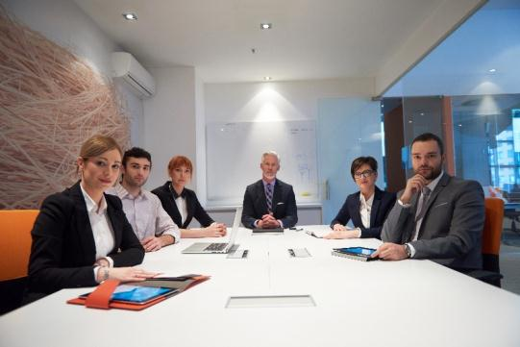
颁奖典礼
最佳团队奖
第一PPT

Slide 24
抽奖活动
一等奖：iPhone X
二等奖：iPhone 8
三等奖：iPhone7

Slide 25
新年寄语
新年伊始万象更新，新年的曙光已经扑面而来！无论明天路上多少荆棘坎坷，让我们伴随悠扬的新年钟声，携起手来少一些埋怨多一些行动，坚定信心振奋精神扎实苦干，发挥我们所有的智慧和能量，奉献我们所有的激情和才华，再谱公司和个人发展的崭新篇章！

Slide 26
在新的一年
祝大家万事如意
大吉大利
升官发财

Slide 27
www.PPT818.com

